Slide 1
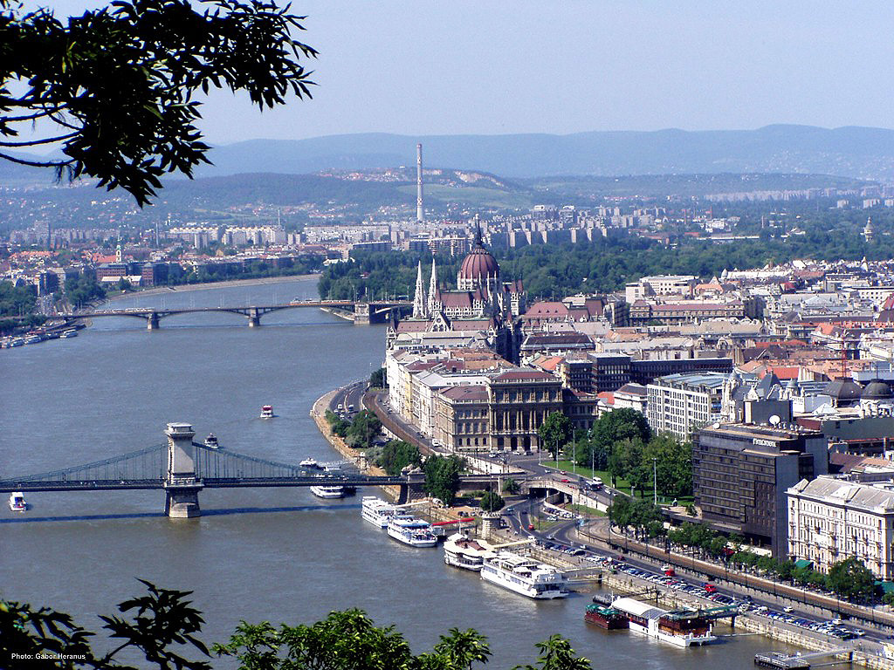

Wiener Memorandum Gruppe
19-21. März 2014, Lipica
UNGARN

Slide 2
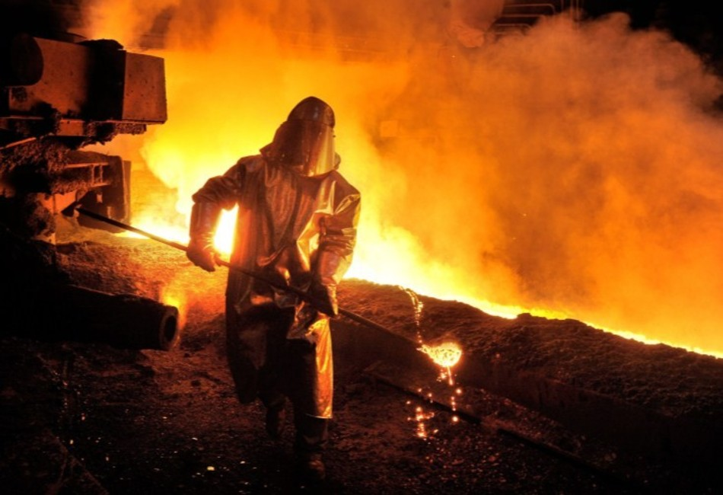
Beschäftigung

Slide 3
Beschäftigungslage (tausend)

Slide 4
Änderung der Anzahl der Pflichtarbeiter
2010-2014

Slide 5
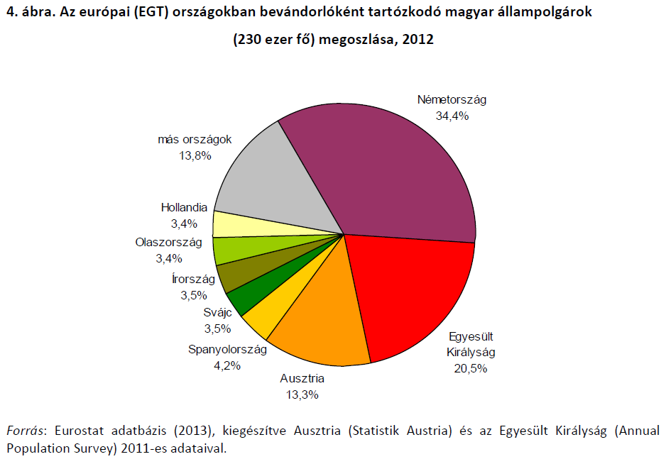
Auswanderung – Arbeitsverrichtung im Ausland
Laut Schätzungen arbeiten etwa 300.000-400.000 Ungarn im Ausland und ihre Zahl nimmt laufend zu

Slide 6
Ungarische Staatsangehörige in Deutschland
    zu 61,7% sind sie Männer
    65 tausend sind ledig
    Und je 38 tausend von ihnen gehören der Altersklasse zwischen 25-35, beziehungsweise zwischen 35-45 Jahren an
    Quelle: [deutsches] Statistisches Bundesamt (Destatis) – Mitteilung vom 7. März 2014

Slide 7
Arbeitslosigkeit 2010-2014 (Jan.)

Slide 8
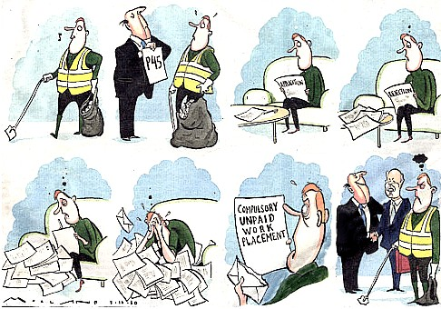
Atypische Beschäftigungsformen in Ungarn

Slide 9
Einzelne Typen des Arbeitsverhältnisses gemäß dem neuen Arbeitsgesetzbuch
Unbefristet (80-82 % aller Beschäftigten)
Befristet (8,4 % aller Beschäftigten)
Arbeit auf Abruf
Stellenaufteilung
Mehrere Arbeitgeber
Fernarbeit
Heimarbeit
Vereinfachte Beschäftigung / Gelegenheitsarbeit
Der Arbeitgeber ist in öffentlichen Händen
Leitende Angestellte
Arbeitnehmerüberlassung/Leiharbeit

Slide 10

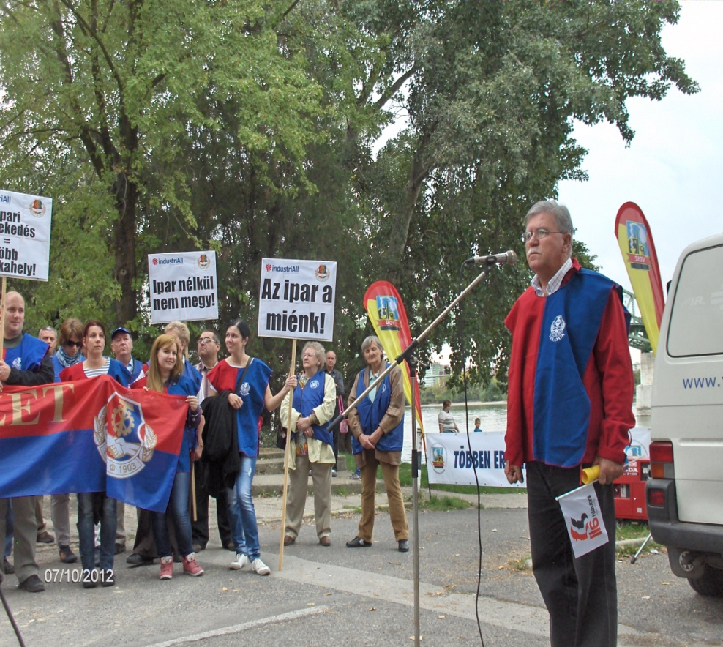
Leiharbeit
(kölcsönmunka )
.........................

Slide 11
Was versteht man in Ungarn unter überlassenen Arbeitskräften?
In Ungarn ist die Beschäftigung von überlassenen Arbeitskräften eine Beschäftigungsform:
- dort, wo der Arbeitnehmer zu der überlassenden Firma (dem Verleiher) in einem Arbeitsverhältnis steht, er jedoch die effektive Arbeit bei einem anderen Arbeitgeber (dem Entleiher) wahrnimmt
- Auch die Arbeitgeberrechte werden mehrheitlich (z.B. Arbeitszeiteinteilung, Ausgabe des Urlaubs) von diesem Dritten, dem Entleiher ausgeübt
- die Arbeitsverträge können befristet sein, die dann wiederholt verlängert werden können
- oder sie können unbefristet sein (heute nunmehr sind sie mehrheitlich so beschaffen)

Slide 12
Verteilung der mit den Arbeitskräfte-Verleihern vertraglich verbundenen Beschäftigen je nach Industriezweig

Slide 13
Nr. LeiharbeiterInnen 2011-2013
.

Slide 14
Verteilung der LeiharbeiterInnen gemäß der Zeit der Beschäftigung
.........................
Insgesamt | für eine unbefristete Zeit Beschäftigte/r | für eine befristete Zeit Beschäftigte/r
112 035 | 88.171 Personen (78,7 %) | 23.864 Personen (21,3%)

Slide 15
Verteilung der mit Firmen für Arbeitskräfteüberlassung einen Vertrag abgeschlossenen Arbeitnehmer
.........................

Slide 16
Rechtsregelung
Die sich auf die Arbeitskräfteüberlassung beziehenden Bestimmungen sind im Arbeitsgesetzbuch enthalten, unter der Berücksichtigung der Richtlinie der EU.
Dem Gesetz nach: Die sich auf die Überlassung der Arbeitskräfte beziehenden spezifischen Regeln müssen auf jeden Beschäftigten Anwendung finden.
Auch die sich auf die Gleichbehandlung beziehenden Regeln müssen Anwendung finden.
Der Grundsatz vom identischen Lohn für eine identische Arbeit, der KV und die Zuwendungen müssen erst nach dem 183. Tag für jene Anwendung finden, die mit einem unbefristeten Arbeitsvertrag beschäftigt sind.

Slide 17
Die wichtigsten, sich auf die Arbeitskräfteüberlassung beziehenden Hauptregeln des Mt.
Die Dauer der Verleihung beträgt maximal fünf Jahre,
Der Grundsatz des gleichen Lohns für die gleiche Arbeit, der KV und die Zuwendungen müssen erst nach dem 183. Tag für jene Anwendung finden, die mit einem unbefristeten Arbeitsvertrag beschäftigt sind.
Kein Arbeitnehmer darf überlassen werden
- zwecks der Stellvertretung der an einem Streik beteiligten Arbeitnehmer!
Der Betriebsrat muss zumindest alle Halbjahre sowie müssen die Arbeitnehmer fortlaufend informiert werden:
  über die Anzahl der Leiharbeitnehmer,
  über die Bedingungen der Beschäftigung,
  über die unbesetzten Stellenangebote
Sicherung der identischen Arbeitsbedingungen wie bei den Angestellten der entleihenden Firma

Slide 18
Gewerkschaftliche Gesichtspunkte
Problematisch ist die Ausübung des Teilnahmerechts (BR)
  Die Leiharbeiter sind keine Wähler und können am Ort der Arbeitsverrichtung nicht gewählt werden.
Problematisch ist die Erstreckung des am Ort der Arbeitsverrichtung abgeschlossenen Kollektivvertrags und der Tarifvereinbarungen auf die Leiharbeiter.
Wegen dieser Zwiespältigkeit ist auch die Organisierung der Mitgliedschaft der Gewerkschaften schwierig.
Unser Ziel ist auch weiterhin:
dass sich die Leiharbeiter nicht in einer mehr ausgelieferten Situation befinden wie die sich in einem normalen Arbeitsverhältnis befindlichen,
die Firmen sollten ihre Angestellten im eigenen Personenbestand durch keine Leiharbeiter ablösen,
die sich auf die Leiharbeiter beziehenden Regeln müssen denen der sich auf die Arbeitnehmer im eigenem Arbeiterbestand weiter angenähert werden,
Mit der Erhöhung der territorialen Organisationen kann die Organisierung der Mitglieder und die Beibehaltung der Mitglieder erfolgreicher gestaltet werden

Slide 19

.........................
Organisierung von Mitgliedern
.........................

Slide 20
Neue Mitglieder
2009 | 2010 | 2011 | 2012 | 2013
2.297 | 1.979 | 1.937 | 1.385 | 1.580
Veranstaltung von Trainings über die Organisierung von Mitgliedern für die Vertrauensmänner.
Kommunikationsübungen
Organisierung von offenen Tagen (Betriebe und Schulen)
Verwendung der Erfahrungen des Schweizerischen Projekts.
Organisierung von Kampagnen
Erstellen Lassen von Verkaufsförderungsunterlagen
Anerkennung und Belohnung derjenigen, welche die meisten Mitglieder organisieren.

Slide 21
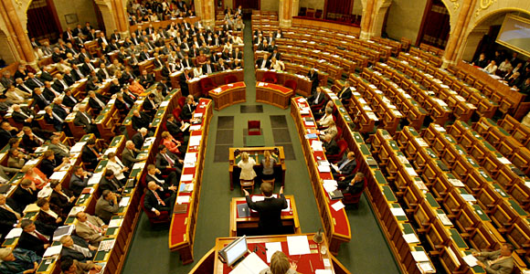
Wirtschaftliche und politische Situation
.

Slide 22
Makroökonomische Eckdaten
 | 2010 | 2011 | 2012 | 2013
Defizit des Staatshaushalts (in % des BIP) | 3,2 % | 2,94 % | 2,1 % | 2,3 %
Wachstum des BIP (Jahresdurchschnitt) | 1,2 % | 1,7 % | - 1,7 % | 1.1 %
Inflation | 4,9 % | 3,9 % | 5,7 % | 1,8 %
Erwerbslosenquote | 11,2 % | 10,7 % | 10,9 % | 9,2 %
Reallohnentwicklung | 1,9 % | 1,4 % | -0,3 % | 2,3 %

Slide 23
Mindestlohn (HUF & EUR)
HUF
Euro
2007 - 2014
2007 2014
Wechselkurs: 250 -310 HUF/ EUR

Slide 24
Politische Gewerkschafts-Situation
Nationale Wahlen
  FIDESZ
  Zusammenschluss der Linken!?
  "Jobbik"!?
Die Gewerkschaften haben ihre Erwartungen gegenüber den Parteien formuliert
MSZSZ-Fusion – auf dem Weg zur Verwirklichung
Kongress der VASAS – 28-29. November 2014
Kooperation der Industriegemeinschaften

Slide 25
Vielen Dank
für Ihre Aufmerksamkeit!
2014.03.24.

